Slide 1
5.klase ​ ​ Tēma: Fiziskās aktivitātes ​ 2. nodarbība: Mans treniņa plāns​
Attēls: www.static.independent.co.uk
Tikumiskās audzināšanas programma «e-TAP»​

Slide 2
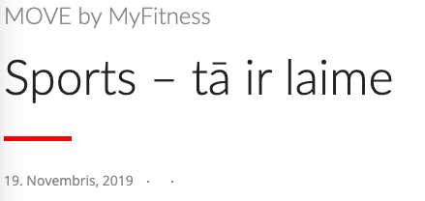
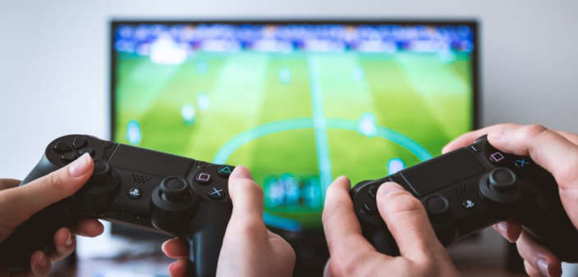
Izlasi virsrakstus par jauniešiem un fiziskajām aktivitātēm!
Ko šie virsraksti mums stāsta par fizisko aktivitāšu nozīmi?
Kāpēc tik daudz jauniešu ir neaktīvi?
Kāpēc ir liela iespēja, ka pusaudži ar lieko svaru kļūs par pieaugušajiem ar lieko svaru?
Kāpēc šo tendenci ir tik grūti izmainīt?
Kāpēc pastāv saikne star fiziskajām aktivitātēm un garīgās veselības uzlabošanos?

Slide 3
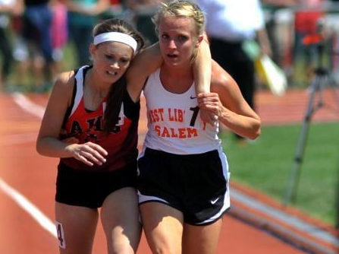
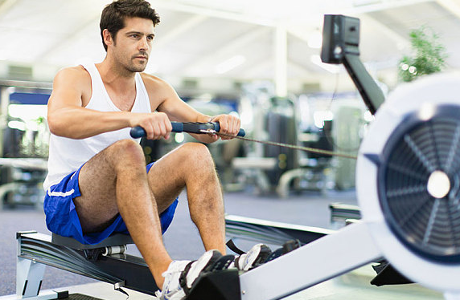
Fiziskās aktivitātes un tu!
Cik daudz, tavuprāt, tu katru dienu sporto?
Ar kādām fiziskajām aktivitātēm tu nodarbojies?
Kādi fizisko aktivitāšu veidi ir?
Vai ir tādas fiziskās aktivitātes, kas ir “labākas” par citām?
Ar klasesbiedru pārrunājiet, kādā veidā jūs šobrīd iesaistāties fiziskās vai sporta aktivitātēs!
Kas tev sagādā prieku, kad iesaisties šajās aktivitātēs?
Kā tās tevi attīsta kā personību?
Vai ir kādi konkrēti tikumi, ko esi attīstījis, nodarbojoties ar fiziskajām aktivitātēm?

Slide 4
Izlasi šos divus rakstus, kuros stāstīts par dažādām iespējām, ko jaunieši var izmantot, lai uzturētu augstu aktivitātes līmeni!
Kā tie parāda pozitīvus veidus, kā saglabāt veselību?
Vai tavā skolā vai vietējā kopienā ir pieejamas līdzīgas iespējas?

Slide 5
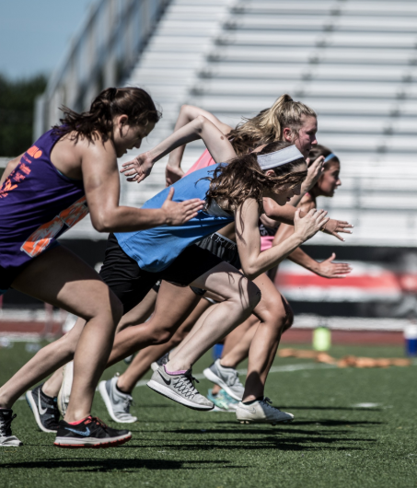
“Kustība ir zāles, kas palīdz izmainīt cilvēka fizisko, emocionālo un garīgo stāvokli.” (Kerola Velša)
Vai šis citāts varētu būt patiess? Vai tu tam piekrīti? Vai vari nosaukt piemērus?
Mans treniņu plāns
Padomā, ko savā pašreizējā treniņu plānā tu gribētu uzlabot!
Izveido plānu, izmantojot plāna veidlapu! Atceries, ka mērķiem jābūt skaidriem, reāliem un ar termiņu!

Slide 6
Ar ko es esmu apmierināts? | Ko es gribētu darīt, virzoties uz savu mērķi? | Mans mērķis | Kā es sasniegšu savu mērķi?

Slide 7
Kādas pretrunas tu saskati šajā dilemmā?
Kādi tikumi, tavuprāt, ir nepieciešami?
Vai ir kādi tikumi, kas savstarpēji pretdabojas?
Pierakstiet savas idejas un tad pāros pārrunājiet, kas būtu jādara!
Vai šajā situācijā ir iespējama vairāk nekā viena saprātīga rīcība?
Tu pārnāc no skolas pārguris. Tev atkal nepatikšanas par laikā neiesniegtu mājasdarbu, un skolotāja tev devusi pēdējo iespēju iesniegt to rīt. Šovakar tev paredzēts hokeja treniņš, un, ja neiesi, tevi var izmest no komandas. Tomēr, ja iesi uz treniņu, nepabeigsi mājasdarbu, un par sodu tevi var nepalaist uz spēli. Kā tev būtu jārīkojas?

Slide 8
Tikumiskās audzināšanas programma «e-TAP»
Resursi pieejami: www.arete.lu.lv
Programmas administrators: Dr. Manuels Fernandezs. manuels.fernandezs@lu.lv, +371 26253625
Latvijas Universitātes Pedagoģijas, psiholoģijas un mākslas fakultātes Pedagoģijas zinātniskā institūta vadošais pētnieks
Imantas 7. līnija 1, 223. telpa, Rīga, LV-1083, Latvija
"Digitālas mācību programmas piemērotības un īstenojamības izpēte jauniešu tikumiskajai audzināšanai Latvijas izglītības iestādēs (no 5 līdz 15 gadu vecumā)" (01.12.2020-31.12.2021). Projekta Nr. lzp-2020/2-0277; LU reģistrācijas Nr: LZP2020/95

